Slide 1
05. 매출액과 매출채권의 연관성
1. 재무제표상에서 일련의 연관성을 찾아라!
2. 매출액과 매출채권은 어떤 연관성이 있을까?

Slide 2
1. 재무제표간의 상호연결성을 이해하자!
한 회계기간 동안의 손익계산서
매 출 액(sales revenue) | $10,400,000
매출원가 | 6,760,000
매출총이익(gross margin) | $3,640,000
영업비용 | 2,080,000
감가상각비 | 260,000
영업이익(operating earnings) | $1,300,000
이자비용 | 103,000
법인세차감전이익(earnings before income tax) | $1,197,000
법인세비용 | 478,800
당기순이익(net income) | $718,200
주당순이익(earnings per share) | $3.59
회계기간말의 재무상태표
자 산
현 금 | $565,807
매출채권 | 1,000,000
재고자산 | 1,690,000
선급비용 | 160,000
유형자산 | 3,000,000
감가상각누계액－기계장치 등 | (800,000)
자산총계 | $5,615,807
부채와 자본
매입채무_재고자산 | $520,000
매입채무_영업비용 | 120,000
미지급영업비용 | 240,000
미지급이자비용 | 17,167
미지급법인세비용 | 23,940
단기지급어음 | 625,000
장기지급어음 | 750,000
자본금(200,000주) | 775,000
이익잉여금 | 2,544,700
부채와 자본총계 | $5,615,807
5주 동안의 매출채권：
5/52×$10,400,000
＝ $1,000,000

Slide 3
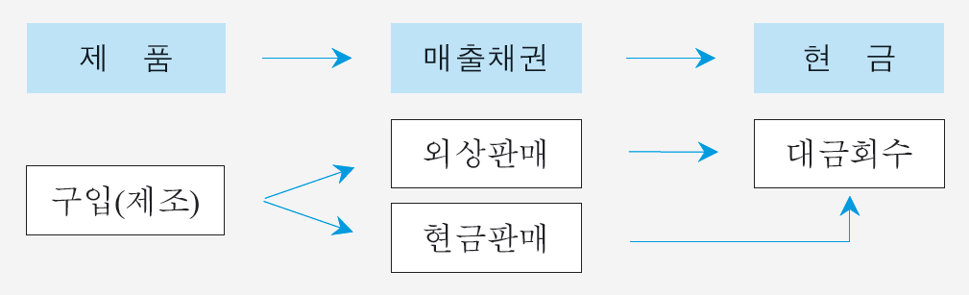
2. 매출액과 매출채권은 어떤 연관성이 있을까?
(수익의 인식)
연속적인 수익획득과정 중에서 결정적인 사건 (critical event)이 발생된 시기에 인식
① 수익획득과정이 거의 완료되거나
② 그 금액에 대한 합리적 추정이 가능하거나
③ 미래 불확실성이 상당히 감소된 시점에서 인식
(1) 매출
현금매출
외상매출 : 일정기간 신용을 공여
(2) 매출채권회전율
매출채권회전율 = 매출액 / 매출채권
(10.4) = 10,400,000 / 1,000,000
(3) 매출채권회전기간
매출채권회전기간 = 52주 / 매출채권회전율
(5주) = 52주 / 10.4
신용매출기간이 길면 외상매출 규모가 커짐
그러나 대손 리스크는 상대적으로 증가
(수익의 측정)
현금판매 ➡ 현금수입액
외상판매 ➡ 외상매출금(매출채권)
다른 재화로 받는 경우➡ 해당 자산의 현금등가액

Slide 4
06. 매출원가와 재고자산의 연관성
1. 매출원가와 재고자산은 어떤 연관성이 있을까?
2. 회계처리방법의 선택이 중요할까?
3. 그렇다면 어떤 회계처리방법을 선택해야 하나?
4. 재고자산과 관련된 기타 주요 이슈는?

Slide 5
1. 매출원가와 재고자산은 어떤 연관성이 있을까?
한 회계기간 동안의 손익계산서
매 출 액(sales revenue) | $10,400,000
매출원가 | 6,760,000
매출총이익(gross margin) | $3,640,000
영업비용 | 2,080,000
감가상각비 | 260,000
영업이익(operating earnings) | $1,300,000
이자비용 | 103,000
법인세차감전이익(earnings before income tax) | $1,197,000
법인세비용 | 478,800
당기순이익(net income) | $718,200
주당순이익(earnings per share) | $3.59
회계기간말의 재무상태표
자 산
현 금 | $565,807
매출채권 | 1,000,000
재고자산 | 1,690,000
선급비용 | 160,000
유형자산 | 3,000,000
감가상각누계액－기계장치 등 | (800,000)
자산총계 | $5,615,807
부채와 자본
매입채무_재고자산 | $520,000
매입채무_영업비용 | 120,000
미지급영업비용 | 240,000
미지급이자비용 | 17,167
미지급법인세비용 | 23,940
단기지급어음 | 625,000
장기지급어음 | 750,000
자본금(200,000주) | 775,000
이익잉여금 | 2,544,700
부채와 자본총계 | $5,615,807
13주후의 기말재고자산：
13/52×$6,760,000
＝ $1,690,000

Slide 6
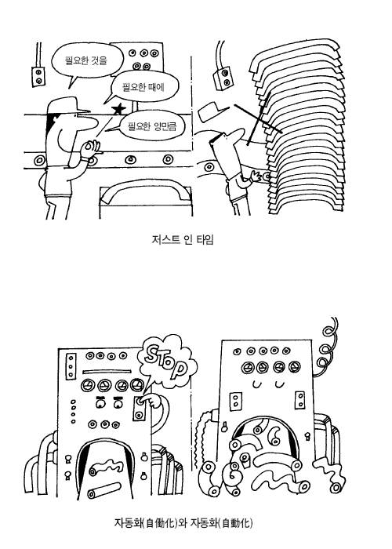
1. 매출원가와 재고자산은 어떤 연관성이 있을까?
(1) 매출총이익률
매출총이익(3,640,000) / 매출액(10,400,000) = 35%
(2) 재고자산회전율
매출원가(6,760,000) / 기말재고자산(1,690,000) = 4.0
(3) 평균재고자산보유기간
52주(1년) / 재고자산회전율 (4.0) = 13주
(4) 기말재고자산잔액
13주(평균재고자산보유기간) / 52주(1년) x 한해 동안의 매출원가(6,760,000) = 1,690,000
한해 동안의 매출원가(6,760,000) / 재고자산회전율(4.0) = 1,690,000

Slide 7
2. 회계처리방법의 선택이 중요할까?
(1) 중요성
재고자산의 원가는 채택하는 원가흐름의 가정에 따라 달라짐
매출총이익 등 모든 이익은 매출원가를 측정하는 회계처리방법에 따라 달라짐
(2) 회계처리방법 (원가흐름의 가정)
평균원가법(average cost method) : 재고자산은 평균원가로 산정하여 평가된다는 가정
* 이동평균법 * 총평균법
후입선출법(LIFO : last-in, first-out method) : 나중에 구입된 재고자산이 먼저 판매된 것으로 가정
기말재고자산 : 가장 오래된 구입가격으로 평가 (물가상승 시 기말재고자산 낮게 기록)
매출원가 : 가장 최근 구입가격을 반영 (물가상승시 기업의 매출원가가 최대화, 기업이익 최소화)
선입선출법(FIFO : first-in, first-out method) : 먼저 구입된 재고자산이 먼저 판매된 것으로 가정
기말재고자산 : 가장 최근 구입가격으로 평가 (물가상승 시 기말재고자산 높게 기록)
매출원가 : 가장 오래된 구입가격 반영 (물가상승 시 매출원가 최소화, 기업이익 최대화)
개별법 (specific identification method)

Slide 8
(표 6-2) 매출원가와 기말재고가액 예시
(표 6-3) 평균원가법
제 품 | 양(개수) | 원 가
기초재고 | 1,000 | $100,000
첫 번째 구입 | 1,000 | 105,000
두 번째 구입 | 1,000 | 110,000
세 번째 구입 | 1,000 | 115,000
네 번째 구입 | 1,000 | 120,000
총 계 | 5,000 | $550,000
회계기간에 판매된 제품 | 4,000 | **
기말재고자산 | 1,000 | **
제 품 | 양(개수) | 원 가
기초재고 | 1,000 | $100,000
첫 번째 구입 | 1,000 | 105,000
두 번째 구입 | 1,000 | 110,000
세 번째 구입 | 1,000 | 115,000
네 번째 구입 | 1,000 | 120,000
총 계 | 5,000 | $550,000
회계기간에 판매된 제품 | 4,000 | 440,000*
기말재고자산 | 1,000 | $110,000**
* 4,000×$110#＝$440,000 ** 1,000×$110＝$110,000 # $550,000/5,000＝$110

Slide 9
(표 6-4) 후입선출법 (LIFO)
(표 6-5) 선입선출법 (FIFO)
제 품 | 양(개수) | 원 가
기초재고 | 1,000 | $100,000
첫 번째 구입 | 1,000 | 105,000
두 번째 구입 | 1,000 | 110,000
세 번째 구입 | 1,000 | 115,000
네 번째 구입 | 1,000 | 120,000
총 계 | 5,000 | $550,000
회계기간에 판매된 제품 | 4,000 | 450,000*
기말재고자산 | 1,000 | $100,000**
* $120,000＋$115,000＋$110,000＋$105,000＝$450,000 ** $550,000－$450,000＝$100,000
제 품 | 양(개수) | 원 가
기초재고 | 1,000 | $100,000
첫 번째 구입 | 1,000 | 105,000
두 번째 구입 | 1,000 | 110,000
세 번째 구입 | 1,000 | 115,000
네 번째 구입 | 1,000 | 120,000
총 계 | 5,000 | $550,000
회계기간에 판매된 제품 | 4,000 | 430,000*
기말재고자산 | 1,000 | $120,000**
* $100,000＋$105,000＋$110,000＋$115,000＝$430,000 ** $550,000－$430,000＝$120,000

Slide 10
3. 그렇다면 어떤 회계처리방법을 선택해야 하나?
(1) 평균원가법
(4) 판매가격의 결정
매 출 매출원가(<표 6-3>을 참조할 것) |  | $645,000 440,000
매출총이익 |  | $205,000
(후입선출법 사용시) $105,000 × 150% ＝ $110,000 × 150% ＝ $115,000 × 150% ＝ $120,000 × 150% ＝ | $157,500 $165,000 $172,500 $180,000
총매출액 | $675,000
(2) 후입선출법 (LIFO)
매 출 매출원가(<표 6-4>를 참조할 것) |  | $645,000 450,000
매출총이익 |  | $195,000
(선입선출법 사용시) $100,000 × 150% ＝ $105,000 × 150% ＝ $110,000 × 150% ＝ $115,000 × 150% ＝ | $150,000 $157,500 $165,000 $172,500
총매출액 | $645,000
(3) 선입선출법 (LIFO)
매 출 매출원가(<표 6-5>를 참조할 것) |  | $645,000 430,000
매출총이익 |  | $215,000

Slide 11
기업의 LIFO 선호이유
(참고) 미착상품의 재고자산 기록방법
이익분배 최소화 가능
노사문제 및 단체협상 시 유리
과세소득 최소화
법인세 이연효과 발생
(1) 선적지 인도기준(F.O.B shipping point)
상품의 소유권 : 선적과 동시에 이전
미착상품 : 매입자의 재고자산에 포함
운임 : 매입자 부담(취득원가에 포함)
* F.O.B : Free On Board
(2) 도착지 인도기준(F.O.B destination)
상품의 소유권 : 도착지에서 이전
미착상품 : 판매자의 재고자산에 포함
운임 : 판매자 부담 (판매비 처리)
소유권 이전 시점에 따라 결정됨
(참고) 재고자산 매매거래 기록방법
(1) 계속기록법
기초재고 + 당기매입 - 당기판매 = 기말재고
(매출원가)
(2) 실지재고조사법
기초재고 + 당기매입 – 기말재고 = 당기판매
(매출원가)

Slide 12
07. 재고자산과 매입채무의 연관성
1. 재고자산은 항상 외상으로 구입될까?

Slide 13
재고자산의 구매와 판매
외상매출금(A/R)
기초 A/R | 당기 현금회수 |  | <자 산> 현 금 매출채권 ․A/R# ․B/R## 제 품 | <부 채> 매입채무 ․A/P* ․B/P** |  | 채권자
당기매출채권： 수익(revenue)에 해당
 |  | 판매가 구매가
 |  |  |  | <자 본> |  | 투자자
 | 기말 A/R
 |  |  |  | <수 익> 매 출 액 |  | 고 객
 |  |  | <비 용> 매출원가
재고자산(I)
기초재고 (BI) | 매출원가(CGS) (판매된 재고자산) |  | *A/P：Accounts Payable(외상매입금) **B/P：Bills Payable(지급어음) #A/R：Accounts Receivable(외상매출금) ##B/R：Bills Receivable(받을어음) 주1) I：Inventory BI：Beginning Inventory EI：Ending Inventory 주2) P：purchase 주3) CGS：Cost of Goods Sold
당기매입(P) (매입한 재고자산)
 | 기말재고 (EI)

Slide 14
1. 재고자산은 항상 외상으로 구입될까?
한 회계기간 동안의 손익계산서
매 출 액(sales revenue) | $10,400,000
매출원가 | 6,760,000
매출총이익(gross margin) | $3,640,000
영업비용 | 2,080,000
감가상각비 | 260,000
영업이익(operating earnings) | $1,300,000
이자비용 | 103,000
법인세차감전이익(earnings before income tax) | $1,197,000
법인세비용 | 478,800
당기순이익(net income) | $718,200
주당순이익(earnings per share) | $3.59
회계기간말의 재무상태표
자 산
현 금 | $565,807
매출채권 | 1,000,000
재고자산 | 1,690,000
선급비용 | 160,000
유형자산 | 3,000,000
감가상각누계액－기계장치 등 | (800,000)
자산총계 | $5,615,807
부채와 자본
매입채무_재고자산 | $520,000
매입채무_영업비용 | 120,000
미지급영업비용 | 240,000
미지급이자비용 | 17,167
미지급법인세비용 | 23,940
단기지급어음 | 625,000
장기지급어음 | 750,000
자본금(200,000주) | 775,000
이익잉여금 | 2,544,700
부채와 자본총계 | $5,615,807
4주동안 제조활동과 관련된 매입채무
4/13×$1,690,000＝ $520,000

Slide 15
매출채권회전율
매출액 / 매출채권잔액
=10,400,000 / 1,000,000 = 10.4
매출채권회전기간
365일(52주) / 매출채권회전율(10.4)
= 35일 (5주)
재고자산회전율
매출원가 / 재고자산잔액
= 6,760,000 / 1,690,000 = 4.0
재고자산회전기간
365일(52주) / 재고자산회전율 (4.0)
= 91일 (13주)
매입채무회전율
매입액 = 기말재고 – 기초재고 + 매출원가
= 1,690,000-1,250,000+6,760,000
= 7,200,000
* 기초재고 + 당기매입 –당기판매(매출원가)=기말재고
매입액 / 매입채무잔액
= 7,200,000 / 520,000 = 13.8회
매입채무회전기간 = 365일 / 13.8 = 26.4일

Slide 16
08. 영업비용과 선급비용의 연관성
1. 영업비용은 비용으로 기록하기 전에 지급될 수 있을까?
2. 이연항목 회계처리의 도해 : 선급비용, 선수수익

Slide 17
1. 영업비용은 비용으로 기록하기 전에 지급될 수 있을까?
원가와 비용의 차이
원가(cost)
어떤 기간 동안 매출과 연동되는 비용
매출 발생 시 : 매출원가로 인식
매출 미발생 시 : 재고자산으로 인식
해당 제품의 재료비, 노무비, 각종 경비의 합
비용(expense)
수익을 얻기 위해 소비(지출)된 영업상의 원가
또는 소비액
매출원가, 판매비 및 일반관리비, 영업외비용
법인세비용 등
이연항목(deferrals)
비용의 이연(선급비용 : prepaid expenses)
당기에 지급한 비용 중 당기에 인식하는 것이 아니라 차기에 비용으로 인식하는 금액
보험료, 임차료 등
자산계정
수익의 이연(선수수익 : unearned revenue)
수익계정에 기입된 금액 중 당기 이후에 속하는 금액
이자수익, 임대수익 등
부채계정

Slide 18
1. 영업비용은 비용으로 기록하기 전에 지급될 수 있을까?
한 회계기간 동안의 손익계산서
매 출 액(sales revenue) | $10,400,000
매출원가 | 6,760,000
매출총이익(gross margin) | $3,640,000
영업비용 | 2,080,000
감가상각비 | 260,000
영업이익(operating earnings) | $1,300,000
이자비용 | 103,000
법인세차감전이익(earnings before income tax) | $1,197,000
법인세비용 | 478,800
당기순이익(net income) | $718,200
주당순이익(earnings per share) | $3.59
회계기간말의 재무상태표
자 산
현 금 | $565,807
매출채권 | 1,000,000
재고자산 | 1,690,000
선급비용 | 160,000
유형자산 | 3,000,000
감가상각누계액－기계장치 등 | (800,000)
자산총계 | $5,615,807
부채와 자본
매입채무_재고자산 | $520,000
매입채무_영업비용 | 120,000
미지급영업비용 | 240,000
미지급이자비용 | 17,167
미지급법인세비용 | 23,940
단기지급어음 | 625,000
장기지급어음 | 750,000
자본금(200,000주) | 775,000
이익잉여금 | 2,544,700
부채와 자본총계 | $5,615,807
4주 동안 영업비용 중 선급비용
4/52×$2,080,000＝ $160,000

Slide 19
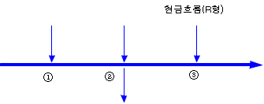
2. 이연항목 회계처리의 도해 : 선급비용, 선수수익
구 분 | 형 태 | ① 시점에서 |  | ② 시점에서
수 익 | 선수형 (pre-received) | 부채 (선수수익) | ➡ | 이미 벌어놓은 것을 수익(revenue)으로 인식
비 용 | 선급형 (pre-paid) | 자산 (선급비용) | ➡ | 소진된 것을 비용(expense)으로 인식
현금흐름(P형)
수익(revenue)
선수
선급
비용(expense)
(선수수익)
* 수익발생시점(②)보다 현금이 먼저 유입(P형)된 경우 발생
(선급비용)
* 비용발생시점(②)보다 현금이 먼저 지출(P형)된 경우 발생
(손익인식시기)

